Slide 1

Réunion de pré-soumission de l’appel d’offres n°
DAO/CB/MCA-M/EW-39-L/GovM
Méthode: Competitive Bidding
Acquisition, Livraison, Installation et Mise en marche des équipements technico-pédagogiques destinés à l’Institut de Formation dans les Métiers du Transport et de la Logistique (IFMTL Nouaceur) bénéficiant de l’appui financier du Fonds Charaka en lot unique :
Lot L1 : Bancs didactiques et maquettes pédagogiques par la mécanique et la motorisation automobile
Le 03 février 2022

Slide 2

Plan
VOLET TECHNIQUE
1
Présentation des spécifications/termes de référence : contexte, objectif et étendue de la mission, durée, période et livrables de la mission.
VOLET ADMINISTRATIF
2
Description du processus de passation des marchés selon les lignes directrices de MCC.
VOLET FISCAL
3
Présentation des dispositions fiscales pour les consultants.

Slide 3
Plan
VOLET TECHNIQUE
1
Présentation des spécifications/termes de référence : contexte, objectif et étendue de la mission, durée, période et livrables de la mission.
VOLET ADMINISTRATIF
2
Description du processus de passation des marchés selon les lignes directrices de MCC.
VOLET FISCAL
3
Présentation des dispositions fiscales pour les consultants.

Slide 4




1- Volet technique
Contexte général
Compact
Millenium Challenge Corporation
(MCC)
Gouvernement Marocain
(GM)
Financement
Mise en œuvre
II
Millenium Challenge Account Morocco
(MCA-Morocco)
Gestion

Slide 5


1- Volet technique
Contexte général
Caractéristiques du Compact II
Type de financement : |  | Don
Durée : |  | 5 ans
Date de signature du Compact II:
 |  | 30 novembre 2015
Date d’entrée en vigueur :
 | 30 juin 2017 | 30 juin 2017
Montant - MCC : | 450 M. USD | 450 M. USD
Montant - GM : | 15% du financement de MCC | 15% du financement de MCC
Projets structurants du Compact II
Projet 1 :
Éducation et formation pour l’employabilité
Activité 1
Activité 2
Éducation Secondaire
Formation Professionnelle
Projet 2 :
Productivité du foncier
Activité 1
Activité 2
Activité 3
Gouvernance
Foncier Rural
Foncier Industriel

Slide 6
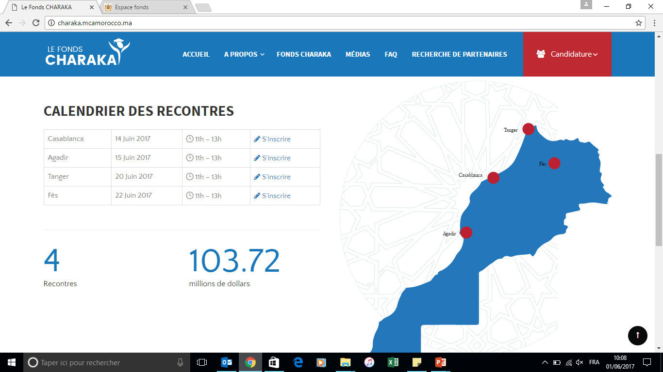

Activité « Formation professionnelle »
Contexte spécifique
Niveau opérationnel
Niveau stratégique
Mettre en place une FP tirée par la demande du secteur privé
Renforcer les capacités du SFP et améliorer sa gouvernance
103 Millions $

Slide 7
Sous-Activité «Fonds Charaka de la FP»
Contexte spécifique
Objectif :
Mettre en place une offre de formation tirée par la demande du secteur privé à travers :
Objet :
Appuyer les projets de
Création ou l’extension de centres de formation professionnelle gérés dans le cadre de partenariats public-privé (PPP)
Réhabilitation de centres publics de formation professionnelle et leur reconversion d’un modèle de gestion classique en un modèle de gestion en PPP orienté vers la satisfaction de la demande du secteur privé

Slide 8
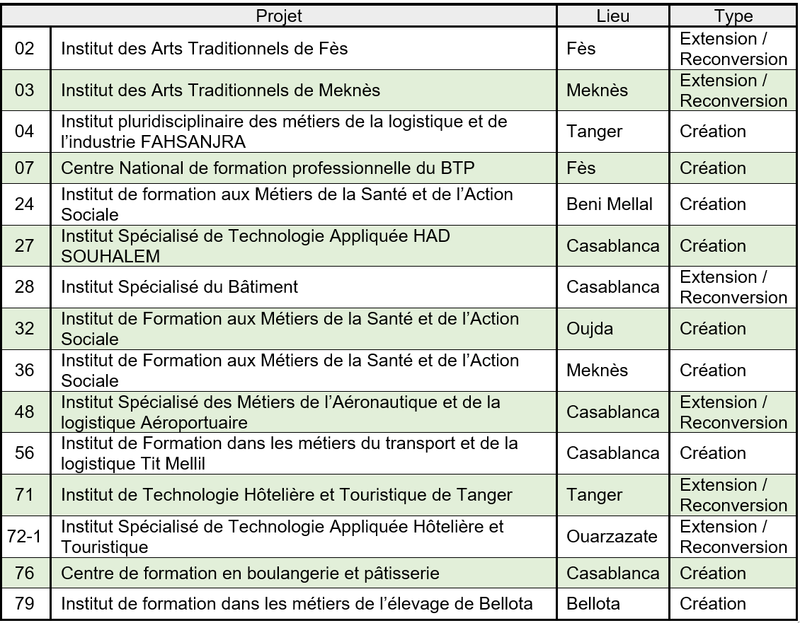
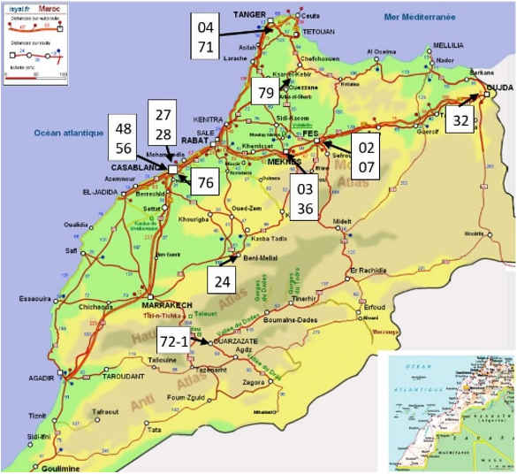
Projets retenus pour le financement du Fonds Charaka
Secteurs : Agriculture (1 projet), Boulangerie / Pâtisserie (1 projet), Artisanat (2 projets), Tourisme (2 projets), Santé (3 projets),
Industrie (3 projets), Transports /logistique (1 projet), et Bâtiment / Travaux publics (2 projets)

Slide 9
1- Volet technique
Contexte Spécifique
Gestion de la mise en œuvre des projets retenus pour le financement du Fonds Charaka :
MCA- Morocco / Direction FP
Gestionnaire du Fonds : cabinet GOPA
Bénéficiaires des projets : partenaires publics et privés

Slide 10
1- Volet technique
Contexte Spécifique
Consistance des projets :
  Etudes architecturales et techniques liées à la construction
  Travaux de construction
  Assistance technique
  Acquisition des équipements

Slide 11
1- Volet technique
Object de la prestation
Acquisition des équipements technico-pédagogiques pour l’institut de formation dans les métiers du transport et de la logistique IFMTL - Nouaceur, en lot unique :
Bancs didactiques et maquettes pédagogiques par la mécanique et la motorisation automobile;
19 Articles.

Slide 12
1- Volet technique
Planification de la livraison
Notification de démarrage de prestation de livraison des équipements, dès signature du contrat;
Planification de la livraison en concertation avec GOPA et le bénéficiaire du projet.

Slide 13
1- Volet technique
Délai d’exécution et modalité de livraison
Le délai d’exécution de cette prestation est de 6 mois qui commence à courir partir de la notification de l’ordre de service par le MO;
Ce délai couvre la livraison, l’installation, la mise en marche et la formation des utilisateurs des équipements.

Slide 14
1- Volet technique
Réception des équipements
La réception sera organisée par lot après la livraison totale des équipements du lot concerné;
La réception sera prononcée par une commission composée du représentant du MO (GOPA) et le bénéficiaire du projet.

Slide 15
1- Volet technique
Lieu de livraison
N° du Projet | Intitulé | Adresse
56 | Institut de Formation dans les Métiers du Transport et de la Logistique (IFMTL – Nouaceur) | Nouaceur - Casablanca

Slide 16
Plan
VOLET TECHNIQUE
1
Présentation des spécifications techniques/termes de référence : contexte, objectif et étendue de la mission.
VOLET ADMINISTRATIF
2
Description du processus de passation des marchés selon les lignes directrices de MCC.
VOLET FISCAL
3
Présentation des dispositions fiscales pour les consultants.

Slide 17
2. Volet Administratif : Processus de passation des marchés
Présentation du marché
Le présent appel d’offres consiste en la fourniture des équipements technico-pédagogiques et les services y afférents destinés au centre de formation cité en un lot unique: Lot L1 : Bancs didactiques et maquettes pédagogiques par la mécanique et la motorisation automobile.
Durée : six (6) mois.
Critères d’évaluation : conformément aux IS, FDAO, Section III et critères d’évaluation et de qualification.

Slide 18
2. Volet Administratif : Processus de passation des marchés
Procédure de passation du marché
La passation de marchés se fera conformément aux procédures de MCC.
Equité
Compétition
Transparence
Le Candidat dont l’offre conforme techniquement évaluée la moins disante (qualité/prix) sera sélectionnée conformément aux clauses sises dans le DAO.
NB : . Aucune préférence nationale n’est applicable.
. Sont exclues de la compétition les firmes blacklistées en vertu des lois ou des politiques des États-Unis: liste disponible dans le site de MCC.

Slide 19
2. Volet Administratif : Composition du Dossier d’Appel d’Offres
Présentation DAO
Le DAO comprend au total 8 sections organisées en 3 parties.
1ère Partie: Procédures d’appel d’offres et de sélection
Section I : Instructions aux soumissionnaires
Section II : Fiches de données de l’appel d’offres
Section III : Qualification et critères d’évaluation
Section IV : Formulaires de soumission

Slide 20
2. Volet Administratif : Composition du Dossier d’Appel d’Offres
Présentation DAO
2ème Partie: Conditions de fourniture (Volume II)
Section V : Spécification des biens et services connexes
  Liste détaillée des Biens et Services connexes
  Calendriers de livraison et d’Achèvement
  Spécifications et Plans et Dessins Techniques
3ème Partie: Conditions du contrat et formulaires contractuels
Section VI : Conditions générales du contrat (CGC)
Section VII Conditions particulières du contrat (CPC)
Section VIII : Formulaires contractuels et annexes

Slide 21
2. Volet Administratif : Composition du Dossier d’Appel d’Offres
Présentation DAO
Une bonne appropriation du DAO permet de faire une bonne soumission :
Les IS permettent de comprendre les exigences de MCC en matière de soumission.
Les FDAO permettent d’amender ou de préciser les IS.
La Qualification et les Critères d’évaluation (Section III) informent le Soumissionnaire de comment son offre sera évaluée par MCA.
Les formulaires de soumission présentent un cadre pour votre soumission.
Les CGC présentent les dispositions contractuelles que MCA va utiliser pour la gestion du contrat.
Les CPC permettent d’amender ou de préciser les CGC de EW-39-L.

Slide 22
2. Volet Administratif : Élaboration des propositions
Modalités soumission / dates clés
Tout Soumissionnaire éventuel désireux d’obtenir des éclaircissements sur le présent Dossier d’Appel d’Offres doit prendre contact avec MCA-Morocco par écrit à procurement@mcamorocco.ma
Des éclaircissements peuvent être demandés par courrier électronique au plus tard le 07 février 2022. Les réponses seront également postées sur le site de MCA-Morocco http://www.mcamorocco.ma/fr/appels-d-offres
Les réponses seront envoyées au plus tard le 14/02/22 à tous les Soumissionnaires qui se sont inscrits à travers l’adresse : procurement@mcamorocco.ma.
La date limite de dépôt des offres est le 25 Février 2022 à 15h00mn (heure locale de Rabat, Maroc) via le(s) lien(s) Dropbox dans le DAO

Slide 23
2. Volet Administratif : Élaboration des propositions
Modalités soumission / dates clées
Les garanties d’offre doivent être soumises, électroniquement avec l’offre le 25 Février 2022 à 15h00mn et physiquement au plus tard le 27 Février 2022 à 15h00mn, heure de Rabat-Maroc, à l’Agence MCA-Morocco.
L’ouverture des offres se déroulera en ligne (webinaire) sur la plateforme zoom: https://us02web.zoom.us/j/87133890203 , le 25 Février 2022 à 16h00mn (heure de Rabat, Maroc).
La date du taux de change, aux fins d’évaluation, est le 1er jour ouvrable précédant les 28 jours avant la date de l’ouverture des offres.
La garantie de soumission est de soixante mille (60 000) MAD ou son équivalent en dollar américain (USD).

Slide 24
2. Volet Administratif : Élaboration des propositions
ATTENTION / Soumission
Le téléchargement de l’offre peut prendre du temps, il est recommandé aux Soumissionnaires de s’y prendre à temps.
Lorsque vous téléchargez une nouvelle offre en vue de remplacer une première, il faudra préciser que la nouvelle remplace la première (Note).
Le site de téléchargement est désactivé à la minute qui suit l’heure butoir.
Les offres peuvent être protégées par un mot de passe. Dans ce cas, le mot de passe doit être transmis 15 minutes avant la date et heure limite des offres à l’adresse: procurement@mcamorocco.ma
Joindre un sommaire de tous les documents à la première page de chaque offre

Slide 25
2. Volet Administratif : Élaboration des propositions
ETAPES | FORMULAIRES | RECOMMANDATIONS
Lettre de soumission | BSF 1 | Aucune altération du formulaire type n’est autorisée A faire signer et cacheter
Garantie d’offre | BSF 6 | Version scannée dans l’offre globale Version originale à déposer comme indiqué
Description des biens | - | Donner toutes les informations utiles
Formulaire de certification d’Entreprise publique | BSF 1.1 | Bien lire les questions avant de renseigner les cases relatives aux réponses
Fiche de renseignements sur le Soumissionnaire | BSF 4 | En cas de groupement, donner les renseignements sur chaque membre
25

Slide 26
2. Volet Administratif : Élaboration des propositions
ETAPES | FORMULAIRES | RECOMMANDATIONS
Renseignements sur les parties à une coentreprise | BSF 5 | Renseigner et joindre l’accord signé du groupement
Renseignements sur les conditions en matière environnementale, sanitaire et sécuritaire | BSF 7
Autorisation du fabricant | BSF 8 | Attestation de représentation
Capacité financière | BSF 9
Facilité de ligne de crédit |  | Chaque lot avec son montant demandé
Procès, litiges, arbitrages, actions en justice, plaintes, enquêtes et différends actuels ou passés | BSF 10 | La non mention des précédents litiges de l’entreprise est un motif de rejet.

Slide 27
2. Volet Administratif : Élaboration des propositions
ETAPES | FORMULAIRES | RECOMMANDATIONS
Références des contrats passés | BSF 11 | Toute référence de contrat d’envergure similaire est utile Deux attestations délivrées par les acheteurs publics indispensables
Liste des Biens et Calendrier de livraison | SR 1
Liste des Services Connexes et calendrier d’achèvement | SR 2
Besoins, attentes, plan de masse, plannings, moyens matériels et humains, et tout document jugé utile | - | - Toujours présenter les documents en formulaires types sur papier entêté de l’entreprise
Plan de mise en place pour SST (Santé et Sécurité au Travail) Inspections et essais | SR 6 SR 5

Slide 28
2. Volet Administratif : Elaboration des offres
Autres précisions :
La langue de travail est le français
Les variantes ne sont pas acceptées
Les prix proposés par le Soumissionnaire seront fixes pour la durée du Contrat
La monnaie de l’offre est le Dirham et/ou le Dollar américain (USD)
Les monnaies de paiement sont le MAD pour les entreprises marocaines et étrangères disposant de registre de commerce établi au Maroc et le USD pour les entreprises étrangères
La période de validité de l’offre est de 120 jours après la date limite de soumission des offres
Système de contestation disponible sur le site : http://www.mcamorocco.ma/fr/systeme-de- contestation-bid-challenge-system-bcs

Slide 29
2. Volet Administratif : Evaluation
Examen des offres
Vérification des références:
Examen préliminaire (éligibilité du soumissionnaire / certificat et formulaires requis dûment complétés / validité de l’offre / garantie de l’offre)
Conformité de l’Offre (informations/documents fournis)
Conformité pour l’essentiel (aspect technique)
Correction des erreurs arithmétiques (bordereau des prix)
Examen des termes et conditions: si le soumissionnaire a accepté tous les termes et conditions prévus dans les CGC et les CPC sans divergence ou réserve importante
Evaluation technique: aspects techniques de l'offre pour confirmer que toutes les exigences spécifiées dans les spécifications techniques ont été respectées sans divergence ou réserve importante
Conversion en une monnaie unique
Analyse de la raisonnabilité de l’offre financière
Post-qualification

Slide 30
2. Volet Administratif : Contrat
Modalités et conditions applicables au paiement à effectuer au Prestataire de services :
Avance à la demande du Fournisseur: une avance de 10 % cautionnée à 100%
Les conditions et modalités de paiement du Fournisseur sont les suivants :
A la livraison sur les sites après installation et services connexes y afférents effectivement réalisés. Sur présentation du certificat de Réception provisoire et de la note d’acceptation: cent pour cent (100%)
Garantie d’Exécution: 5%
Les pénalités sont de 8 pour mille du Prix du Contrat par semaine de retard.
Le montant maximum des pénalités de retard est de 10 pour cent du Prix du Contrat.

Slide 31
Plan
VOLET TECHNIQUE
1
Présentation des spécifications techniques/termes de référence : contexte, objectif et étendue de la mission.
VOLET ADMINISTRATIF
2
Description du processus de passation des marchés selon les lignes directrices de MCC.
VOLET FISCAL
3
Présentation des dispositions fiscales pour les consultants.

Slide 32
3. Volet Fiscal : Dispositions fiscales / TVA et DD
  Taxe sur la valeur ajoutée / droits et taxes à l’importation
  Le présent contrat est soumis aux règles fiscales applicables en vigueur au moment de la signature de ce dernier.
  L’offre doit inclure tous les coûts, les prix, les frais (frais de déplacement, transports…), y compris toutes les taxes que l’entrepreneur est susceptible de subir dans son pays d’origine. Cette offre devra également inclure les montants de la TVA ainsi que les droits de douanes au Maroc quand ils existent.
  Il n'y aura pas d'ajustement de prix contenu dans l’offre pour retirer ou incorporer les Taxes après la date limite de réception des offres.

Slide 33


Merci pour votre attention

